Slide 1
『薬剤師のための糖尿病スキルアップ勉強会』
アンケート結果
応用編センカンドシーズンについて

Slide 2
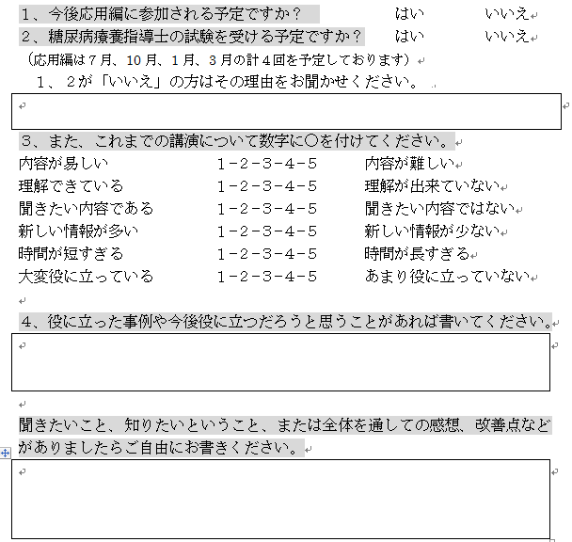

Slide 5
１，２がいいえの方はその理由を
お聞かせ下さい
単位が不足しているから。
検討中
経験年数が足りていない。
調剤報酬改定に伴い日常業務が煩雑になり時間が取れないと思う。
土曜日は仕事があるため、参加が難しい。
時間がないため参加が難しい。
土曜日15時からの参加が無理なので。
予定が合わない。子供がまだ小さいので。
LCDE
維持にお金がかかるようなら考える。
合格するのに今の知識では難しそうだから
9月の受験日が都合が合わないので、来年受験したい
時間が難しいかも
参加したいが時間が合わない
受験したいが条件を満たしてない

Slide 6
糖尿病療養指導士になるには？
１.受験資格の確認
以下の全ての項目を満たしていることが必要です。
医師，歯科医師，薬剤師，看護師，准看護師，保健師，栄養士，管理栄養士，臨床検査技師，理学療法士，歯科衛生士，臨床心理士など医療職として3年以上の者。
糖尿病患者教育者としての経験が1年以上の者。
（公社）日本糖尿病協会会員である者。
糖尿病関連講演会等の単位取得者が過去3年間で10単位以上の者。
取得単位が5単位以上10単位未満でも受験可能（別途料金が発生します）
２.必要書類 （締め切りは４月下旬）（平成28年度は4月15日）
① 筑後糖尿病療養指導士研修会受講申込書
② 施設長の推薦書
③ 糖尿病関連講習会等の受講一覧表（単位票添付）
④ 返信用封筒1枚
３.研修会受講
受験のための研修会は，1回/年（6月～8月，4日間の全カリキュラムを受講）
平成28年度は，6/12，6/26，7/10，7/31 試験日：平成28年度は9月4日
http://lcde-chisaga.jp/

Slide 7
難易度について教えて下さい

Slide 8
理解度について教えて下さい

Slide 9
勉強会の内容は聞きたい内容ですか？

Slide 10
勉強会の情報は新しいですか？

Slide 11
勉強会の時間は短いですか？長いですか？

Slide 12
内容は役に立ちますか？

Slide 13
役に立った事例や今後役に立つだろうと思ったこと
シックデイの対応や糖尿病患者に対する栄養指導
食事に対して大変ためになりました
SGLT2に対しては使用するのにためらいを感じていましたが、症例を見極めてメタボ、尿酸が高く、脂肪肝の方には一つのチャンスの薬だと考えを改めました。
SGLT2のメタボ、血圧尿酸が高く、肝機能に与える影響などを知ることができました。
運動療法などの具体例を学ぶことで服薬指導時に活かすことが増えたように思います。
Drが何を基準に薬剤を選択し、他の薬剤をどうのせていくのかの考え方をよく理解できました。
食事療法について役に立った。患者さんに聞かれるのは薬剤よりも食事・運動についてのほうが多い。
A1cの数値をどこに目標に持っていくのかなど勉強になりました。
世間と同じくSGLT2に対する不信感があったが今回の講演でそんなに怖がるものではないことが確認できた。
シックデイの話が勉強になった。
SGLT2服用によって血糖だけではなく血圧・尿酸・中性脂肪が下がりHDLーCは上がること。糖尿病治療薬を処方する際に大まかにどうやって決めているか。(BMI/インスリン分泌など)
高齢者の薬剤投与について詳しくわかりました。1週間製剤は服用忘れが多いのではないかと思っていましたがそうではないことが分かり、服用忘れが多い方にDrに検討していただこうと思いました。
数多くある糖尿病薬の使い方が注意すべき副作用など整理できとても参考になった。
シックデイの対応について
処方医の話なので役に立っています。
病態にあわせた血糖降下薬の選択
患者さんに対するアドバイス方法、テクニックなど
服薬指導に運動・食事などとても役に立ちました。

Slide 14
感想・改善点など
アドヒランスを上げるためのコツなど
複数の糖尿病薬の使い分けについてよく整理できた。今後の服薬指導にも活かしていきます。
低血糖時、具体的に砂糖の量、スポーツドリンクの量がどれくらいで改善するのか？何分で？インスリンについて。週1製剤低血糖がおきたときの対処法は？
勉強会の日程を水曜日から変更して欲しい。
高齢者に使用する場合のポイントを知りたい 長期使用する場合の目安 薬剤の変更タイミング
もう少し開始時間が遅いと助かります。(19：30～)
食事療法が参加できなかったので残念でした。
新しくでてきたSGLT2やDPP4の位置づけや使い方 使うタイミングがいまいちピンと来ていなかったが今日の講演を聴いて整理することができました。受講して良かったなと思いました。
薬物療法で中止・増量する判断
糖尿病薬やインスリンの選別の仕方などとてもためになった。全体を通して以前よりも糖尿病という疾患と治療について理解できた。

Slide 15
応用編センカンドシーズンについて
・講習時間は３時間 土曜日１５時〜１８時
・実施時期 ９月、１１月、１月、３月
・研修認定薬剤師の単位も申請する予定（２単位）
・全国で有名な講師を招聘する予定
・講義プラス実践（ディスカッション、ロープレ実施）
・具体的な事例でどのような話をするか。すぐ実践できる内容
・参加することで知識が身につく内容

